Slide 1
구글의 강력한 서비스 Google 스프레드시트, 앱스스크립트 입문 + 활용
Spreadsheet와 GAS는 MS사의 Excel vs VBA 에 해당합니다.

Slide 2
Course Roadmap → 4주~5주 완성
스프레드시트 기초
앱스스크립트
프로그래밍 - 기초
Part 1
핵심중의 핵심 - 필터
Part 5
Part 6
Part 3
앱스스크립트
프로그래밍 연습문제
Part 7
앱스스크립트 프로그래밍
배열과 메일 발송 만들기
Part 4
Part 2
프로그래밍의 시작 - 함수와 수식
데이터시각화 - 차트

Slide 3
이 과정의 목표
Google 스프레드시트, 앱스스크립트 입문 + 활용
스프레드시트와 앱스스크립트 프로그래밍을 전혀 모르는 사람이 짧게는 4주(한달) 길게는 6주 정도의 학습만으로 주어진 데이터를 내 목적에 맞게 가공하고 필터링하고 차트를 작성하고 배포하는데 자신감을 갖게 하는 것
앱스스크립트가 무엇인지도 모르고 프로그래밍 공부를 전혀 해보지 않은 사람들도 회원 목록 시트에서 내가 원하는 데이터만을 추출하여 각 회원 레벨별로 메일을 발송하는 메일 발송 프로그램을 혼자서 만들 수 있도록 하는 것
이러한 것을 내가 혼자서 할 수 있다는 자신감을 갖게 되고, 이후 혼자서도 계속 공부해나갈 수 있게 만드는 것

Slide 4
강의예제 사용법
Google 스프레드시트, 앱스스크립트 입문 + 활용 → 제공하는 첨부파일 압축을 풀면 Excel 파일들이 있는데 자신의 구글 계정 스프레드시트에 업로드하여 자동변환하면 됨. → 대부분은 Excel 에서 그대로 참고해도 됨. → Apps Script 소스코드는 txt 파일 형태로 제공하므로 동영상강의와 함께 참고하면 됨.

Slide 5
강의개요
Google 스프레드시트, 앱스스크립트 입문 + 활용 → 구글의 강력한 서비스들인 “스프레드시트”와 “앱스스크립트” 프로그래밍을 입문에서 활용까지 학습한다. → 꼭 알아야할 필수사항들을 눈높이에 맞춰 알기쉽게 설명 Part1 - 스프레드시트 - 기초사용법 Part2 - 데이터 시각화 - 차트 Part3 - 핵심중의 핵심 - 필터 Part4 - 프로그래밍의 시작 - 함수와 수식 Part5 - Apps Script 프로그래밍 - 기초 Part6 - Apps Script 프로그래밍 - 연습문제 Part7 - Apps Script 프로그래밍 - 배열과 메일 발송 만들기
5주 완성 (1일 1.5시간 학습)

Slide 6
학습대상
Google 스프레드시트, 앱스스크립트 입문 + 활용 → 구글의 강력한 서비스들인 “스프레드시트”와 “앱스스크립트“ 프로그래밍 공부를 학습해보고자 하는 자 → 기존의 엑셀이나 VBA를 공부해보고자 했던 자 → MS사의 Excel, VBA 보다 학습곡선이 빠르고, 배우기 쉽고, 그러면서 기능은 강력한 것을 찾고 있던 자 → 기타 관심있는 모든 사람들

Slide 7
학습환경
본 과정의 학습을 위한 필수 프로그램 → 1. Google 계정 → 2. 대부분 무료로 이용할 수 있는 서비스들이며, 브라우저 환경에서 모두 이용이 가능 → 3. Chrome 브라우저

Slide 8
강의 미리보기
본 과정의 동영상강좌 내용을 그대로 캡처한 미리보기 이미지들 → 1. 스프레드시트 기초 → 2. 데이터 시각화 – 차트 → 3. 핵심중의 핵심 – 필터 → 4. 프로그래밍의 시작 – 함수와 수식 → 5. Apps Script 프로그래밍 – 기초 → 6. Apps Script 프로그래밍 – 연습문제 및 활용 ( 메일 발송 프로그램 )

Slide 9
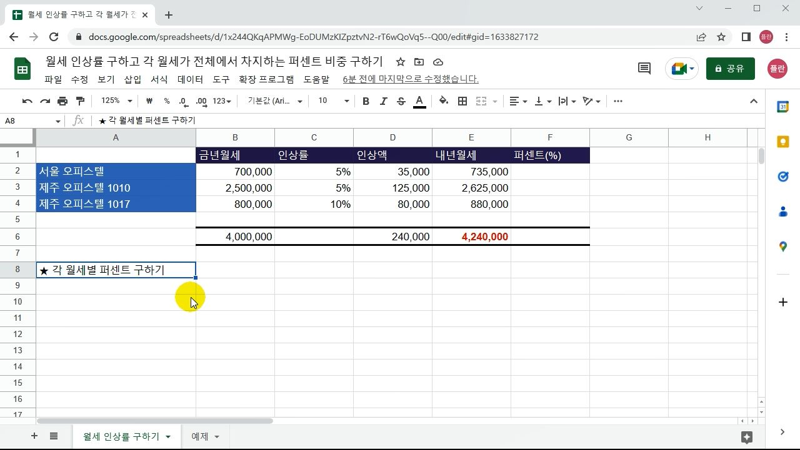
미리보기

Slide 10
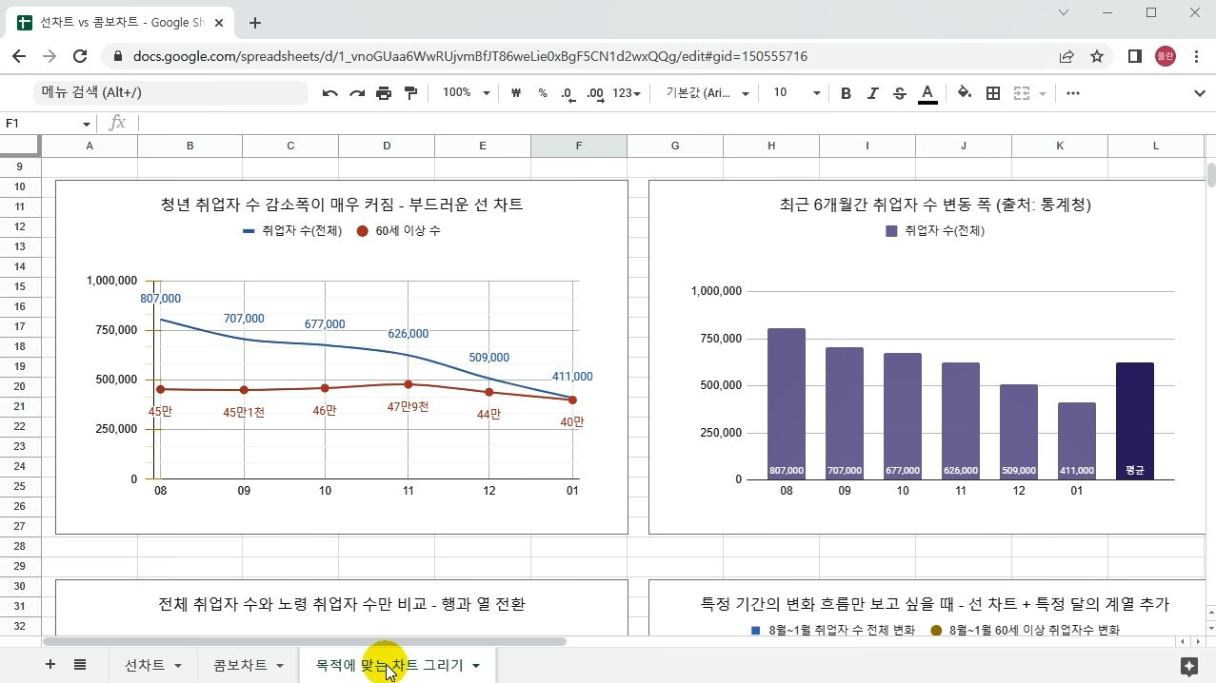
미리보기

Slide 11
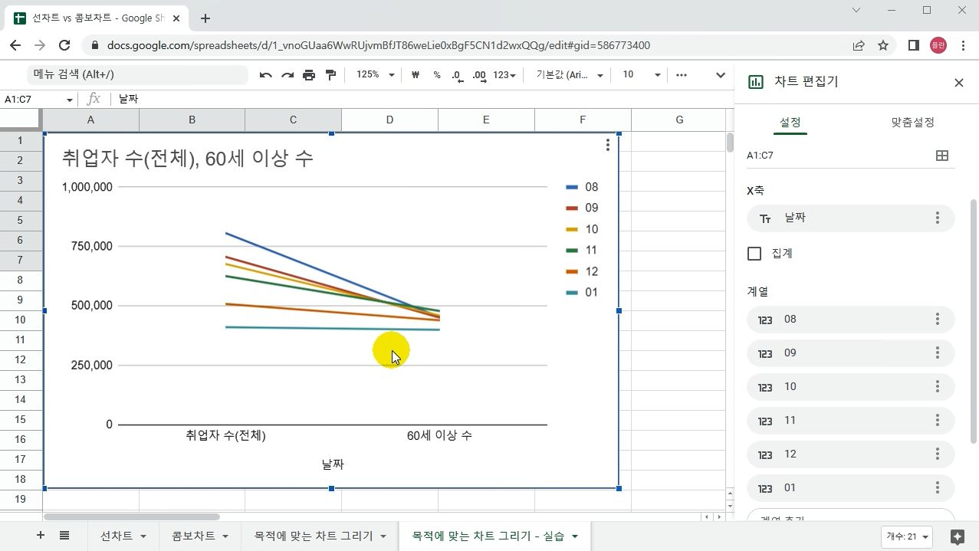
미리보기

Slide 12
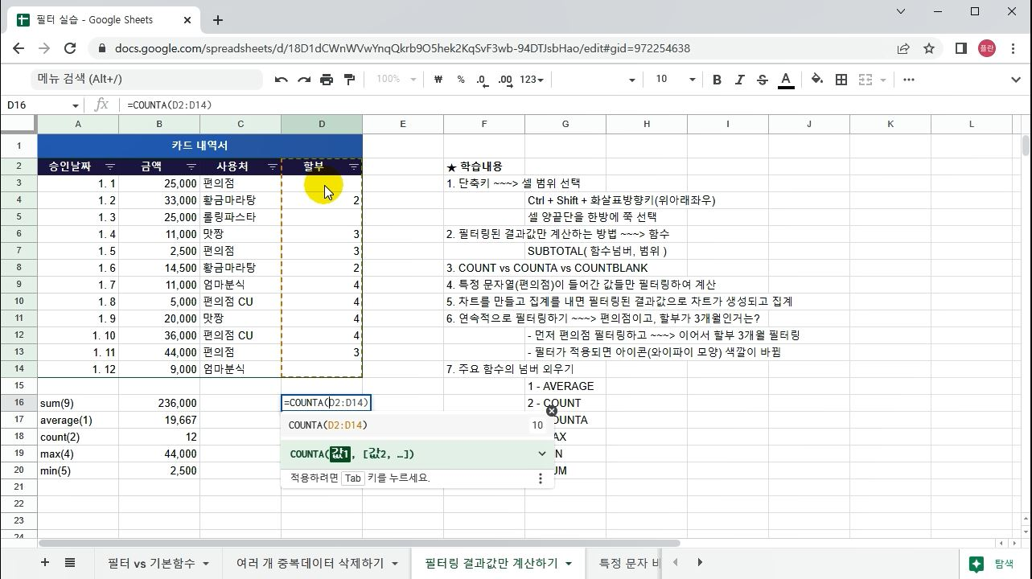
미리보기

Slide 13
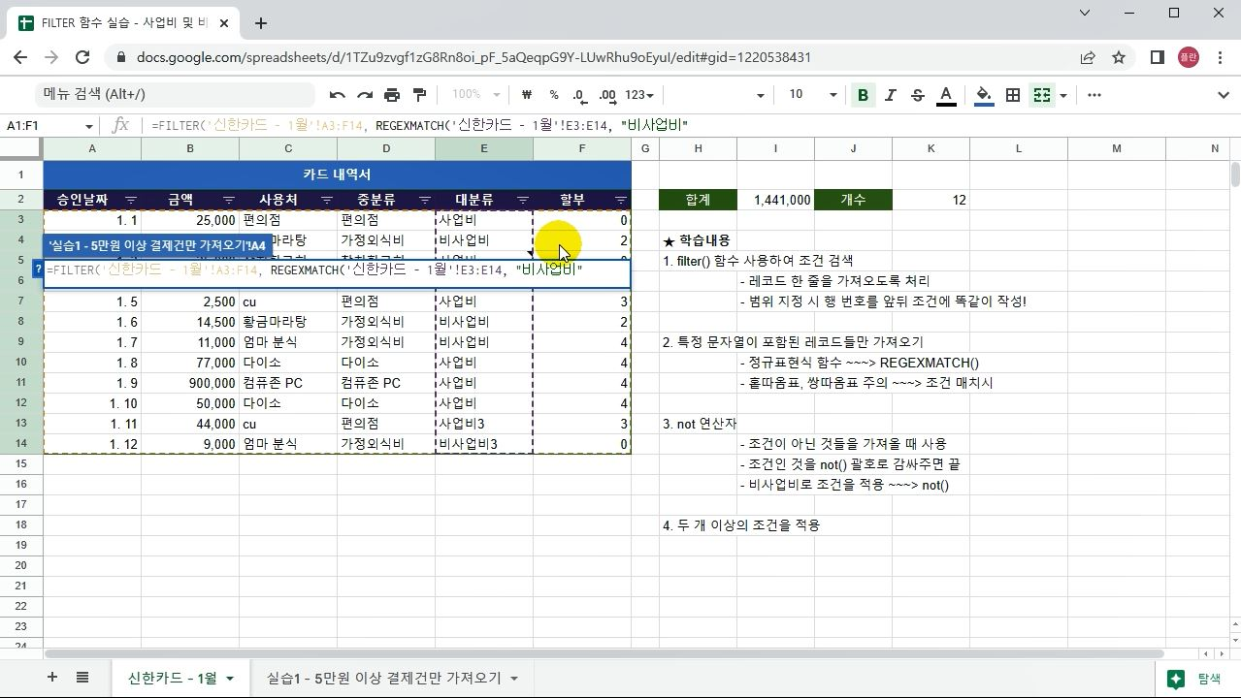
미리보기

Slide 14
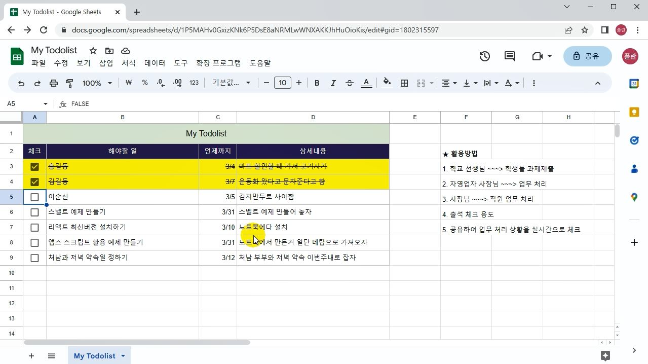
미리보기

Slide 15
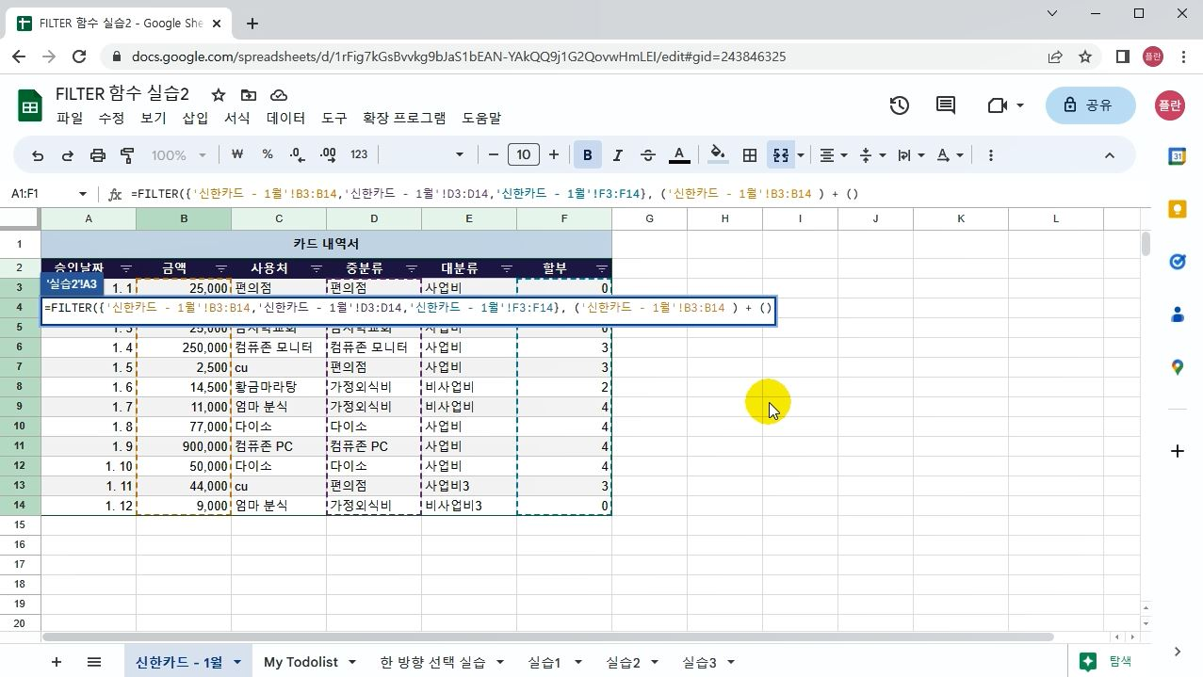
미리보기

Slide 16
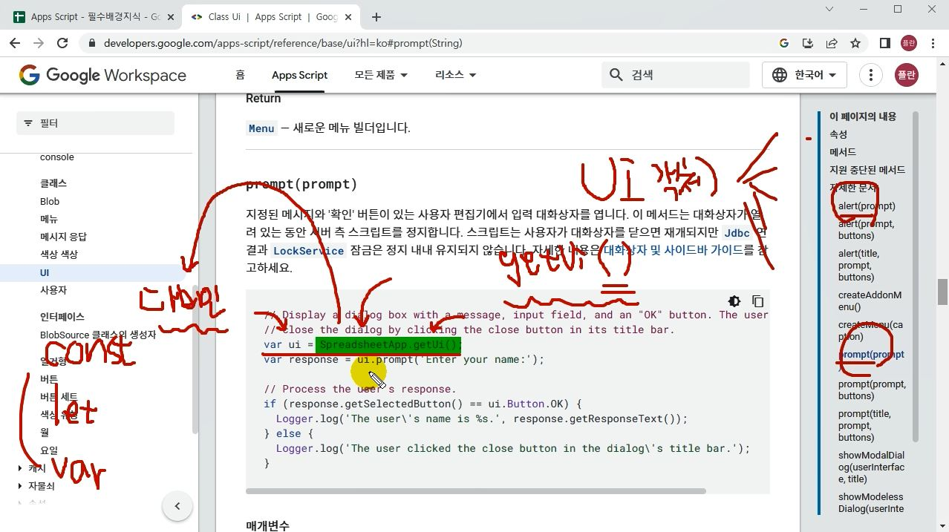
미리보기

Slide 17
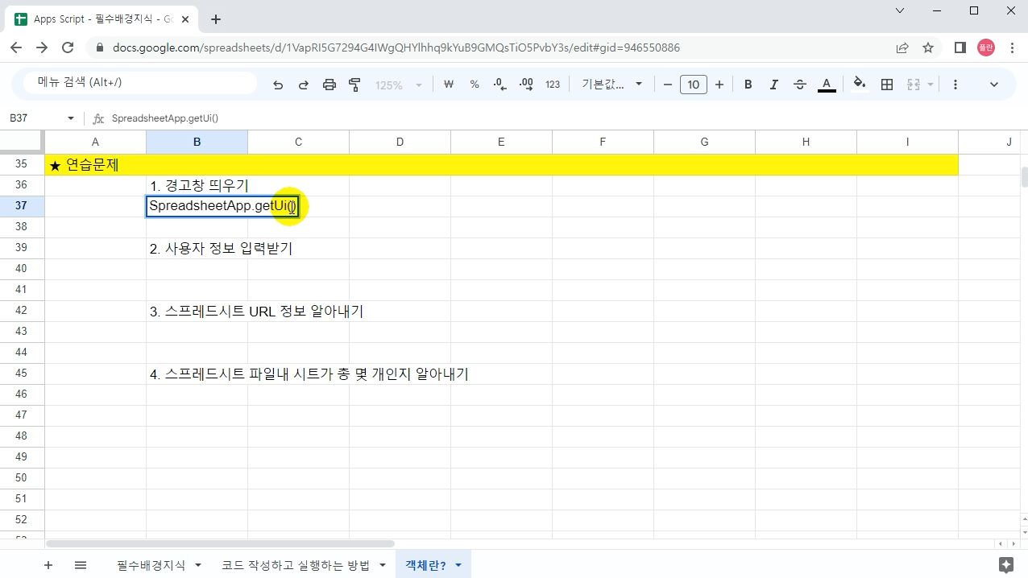
미리보기

Slide 18
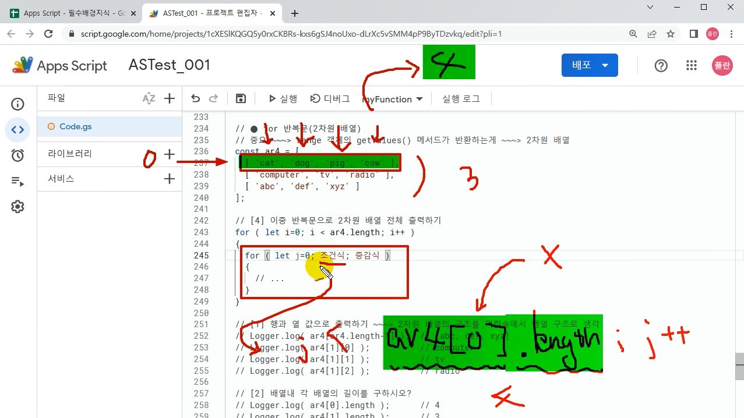
미리보기

Slide 19
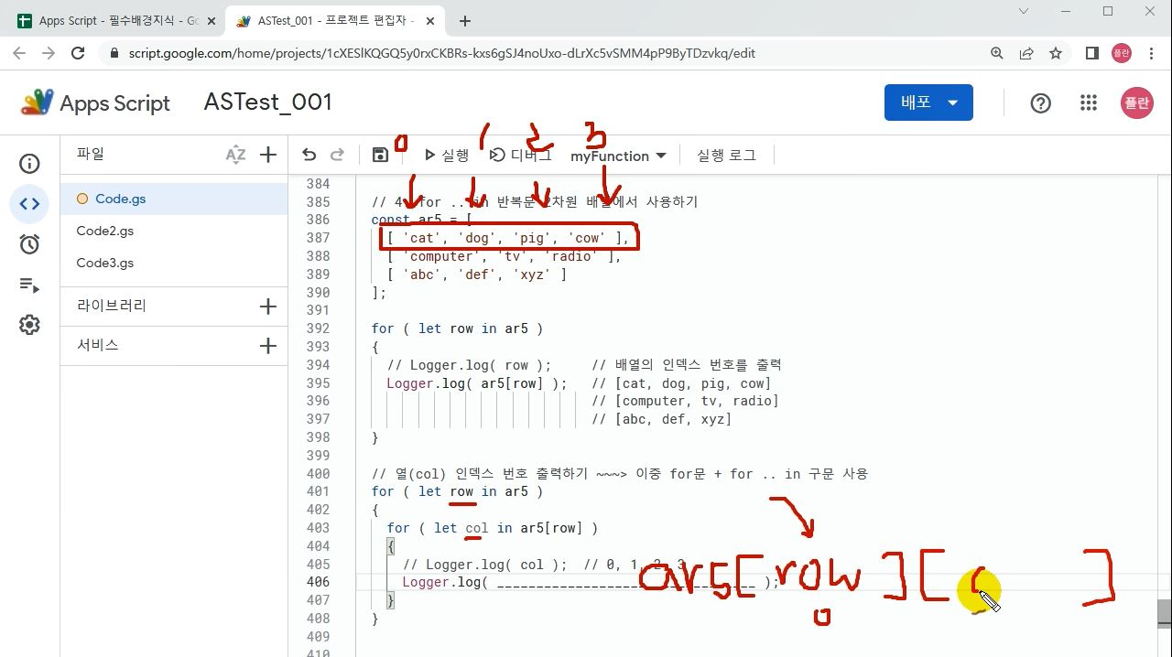
미리보기

Slide 20
구글 스프레드시트 & GAS – 학습 가이드
먼저 GAS 스크립트 프로그래밍 학습은 뒤로 미룬다.
GAS 자체가 스프레드시트 기반이기 때문에 스프레드시트 기초 사용법을 먼저 익히고나서 GAS는 배우는게 좋다.
스프레드시트 학습 시에는 기초사용법 > 차트 > 필터 등에 초점을 맞춰서 선학습한다.
GAS는 사실상 프로그래밍 학습이기 때문에 사전에 스프레드시트 파트의 “함수와 수식“ 등을 열심히 공부해두면 도움된다.
GAS는 자바스크립트 기반이기 때문에 JS를 공부한 적이 있다면 수월하다.

Slide 21
구글 스프레드시트 – 학습 준비물
구글 로그인 계정 이후 공유기능이나 댓글기능 등의 협업 기능을 해보기 위해서는 다른 이메일 계정도 있는게 좋음
기본적으로 구글 드라이브 용량 제공 → 15Gb 구글 회원가입만으로 무료 제공
구글 스프레드시트로 이동하여 기본 사용법 익히면 끝 개인 데이터베이스 하나를 시트에 작성해 본다.

